Slide 1
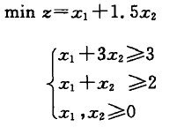
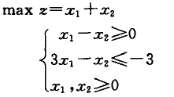
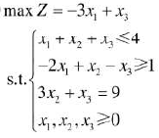
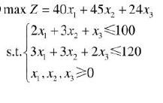
课后作业(1)---第2周
1. 将下列线性规划问题变换成标准型，并指出问题是具有唯一最优解、无穷多最优解、无界解还是无可行解?
a) b)
2. 用单纯形法求解下述线性规划问题
a) b)

Slide 2
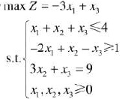
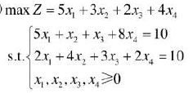
课后作业(1)---第2周
3）用两阶段法求解下述线性规划问题
a) b)

